Slide 1

Manajemen Resiko
SE 3773
Manajemen Proyek Teknologi Informasi
*Imelda Atastina*
*editted by APK*

Slide 2
Tujuan Paparan
Memahami apa yang dimaksud dengan resiko dan apa pentingnya mengelola resiko proyek
Mengetahui resiko yang umum terjadi pada Proyek TI
Memahami proses/ tahapan dalam manajemen resiko
Memahami alat dan teknik yang dapat digunakan dalam melakukan manajemen resiko
Memahami perbedaan analisis resiko secara kualitatif dan kuantitatif

Slide 3
Definisi
Resiko: kemungkinan akan terjadinya “kerugian” (negatif)
Resiko Proyek : ketidakpastian yang dapat berdampak positif ataupun negatif
Manajemen Proyek : memahami masalah-masalah yang mungkin terjadi pada proyek dan bagaimana masalah-masalah tersebut akan menghalangi/menghambat keberhasilan proyek

Slide 4
Keuntungan Manajemen Resiko
Dapat mengantisipasi atau menghindari masalah
Mencegah peristiwa-peristiwa yang mengejutkan
Meningkatkan kemampuan untuk bernegosiasi
Dapat memperoleh komitmen pelanggan
Dapat mereduksi pelanggaran jadwal
Dapat mereduksi biaya yang melebihi anggaran yang tersedia

Slide 5

Tujuan Manajemen Resiko Proyek
meminimalisir potensi resiko negatif dan memaksimalkan potensi resiko positif

Slide 6
Tahapan Manajemen Resiko
Perencanaan manajemen resiko
Identifikasi resiko
Analisis kualitatif
Analisis kuantitatif
Perencanaan respon terhadap resiko
Pengawasan dan pengendalian resiko

Slide 7
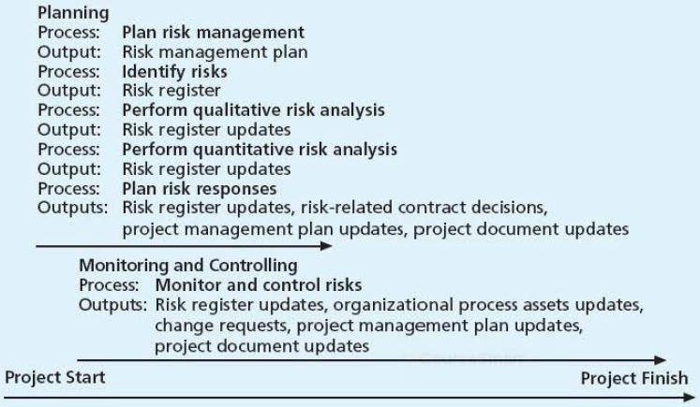
Tinjauan Umum Manajemen Resiko

Slide 8
1) Rencana Manajemen Resiko
Informasi dalam Dokumen Manajemen Resiko:
Metodologi
Peran & Tanggung Jawab
Dana & Biaya (yang berkaitan dengan resiko)
Kategori Resiko
Kemungkinan dan Pengaruh Resiko
Dokumentasi Resiko
Format dan proses yang akan dilakukan dalam aktivitas manajemen resiko

Slide 9
Contingency and Fallback Plans, Contingency Reserves (optional)
Contingency plans adalah rencana tindakan yang harus dilakukan jika teridentifikasi adanya peristiwa resiko
Fallback plans, rencana tindakan yang akan dilakukan jika usaha untuk mereduksi resiko negatif tidak berjalan dengan baik, padahal resiko tersebut mempunyai pengaruh besar pada keberhasilan proyek
Contingency reserves or allowances adalah kebijakan (dana) yang diambil oleh manajer proyek dalam rangka mempersiapkan diri menghadapi resiko biaya atau jadwal seandainya terjadi perubahan ruang lingkup atau kualitas yang diinginkan

Slide 10
Resiko Umum pada Proyek TI (1)
Pasar
Apakah proyek ini menghasilkan produk/ servis yang baru?
Apakah akan berguna pada organisasi atau dapat dipasarkan kepada yang lain, apakah user akan menggunakan produk?
Apakah akan ada orang lain yang membuat produk yang sama dengan lebih cepat?
Keuangan
Apakah organisasi memang mampu membiayai proyek?
Seberapa yakin stakeholder mau membiayai proyek?
Apakah proyek akan memenuhi ROI?
Berapa lama akan sampai pada ROI?
Apakah proyek ini menggunakan sumber dana dari
organisasi dengan cara yang terbaik?

Slide 11
Resiko Umum pada Proyek TI (2)
Teknologi
Apakah teknologi yang dipilih memang dapat digunakan?
Apakah akan memanfaatkan teknologi baru atau teknologi yang sudah mapan?
Apakah hardware, software dan jaringan dapat bekerja dengan baik?
Orang
Apakah organisasi ini akan memberikan SDM dengan kualifikasi yang tepat?
Apakah SDM yang terpilih memiliki integritas, memiliki keterampilan manajerial dan teknikal? Apakah orang yang berpengalaman?
Bagaimana relasi antara sponsor dan pelanggan?

Slide 12
Resiko Umum pada Proyek TI (3)
Struktur/proses
Seberapa sering akan terjadi perubahan dalam proyek?
Ada berapa kelompok berbeda yang diperlukan dalam menjalankan proyek?
Ada berapa sistem yang harus dijalankan?
Apakah organisasi memiliki birokrasi yang dapat menghambat/ mempercepat kemajuan jalannya proyek?

Slide 13
IT Success Potential Scoring Sheet
Success Criterion | Points
User involvement Executive management support Clear statement of requirements | 19 16 15
Proper planning Realistic expectations Smaller project milestones | 11 10 9
Competent staff Ownership Clear visions and objectives | 8 6 3
Hard-working, focused staff | 3
Total | 100

Slide 14
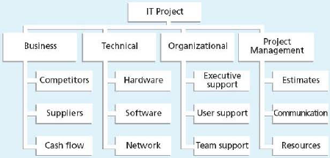
Risk Breakdown Structure
Notes:
Berguna untuk mengkategorikan resiko ( resiko sesuai kelompok-kelompoknya)

Slide 15
Kondisi Resiko Potensial sesuai Knowledge Area

Slide 16
2) Identifikasi Resiko
Brainstorming
Berkelompok mengumpulkan ide tentang resiko
Delphi Technique
Konsensus panelis ahli tentang prediksi perkembangan
Secara anonymous memberikan input bbrp putaran
Interview
Tatap muka, telepon, email, maupun instant-messaging
Identifikasi diperoleh berdasarkan pengalaman interviewee
SWOT technique
Melibatkan tim proyek untuk mendiskusikan SWOT proyek
Strengths, weaknesses, opportunities, and threats
Fasilitator memberikan saran kategori resiko

Slide 17
Daftar Resiko (Risk Register)
Nomor identifikasi untuk setiap peristiwa resiko
Ranking setiap peristiwa resiko
Deskripsi setiap peristiwa resiko
Kategori resiko
Akar masalah munculnya resiko
Pemicu munculnya resiko
Respon potensial terhadap resiko yang mungkin muncul
“Pemilik Resiko” / penanggung jawab resiko
Probabilitas terjadinya resiko
Pengaruh/akibat pada proyek jika terjadi resiko
Status Resiko

Slide 18
3) Analisis Kualitatif Resiko
Merupakan tindak lanjut terhadap Daftar Resiko
Proses menilai kemungkinan terjadi dan pengaruhnya pada proyek dalam rangka menentukan besarnya pengaruh dan prioritas penanganan bila terjadi resiko
Teknik yang dapat digunakan antara lain:
Probability/Impact Matrix,
Top Ten Risk Item Tracking,
Expert Judgement

Slide 19
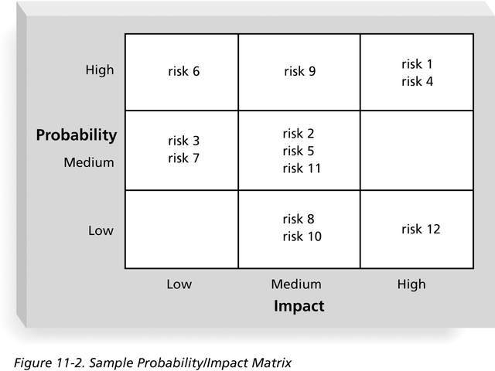
Contoh Probability/Impact Matrix (PIM)

Slide 20
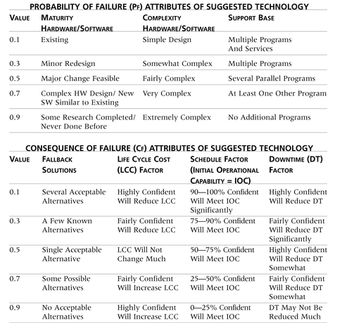
Contoh PIM

Slide 21
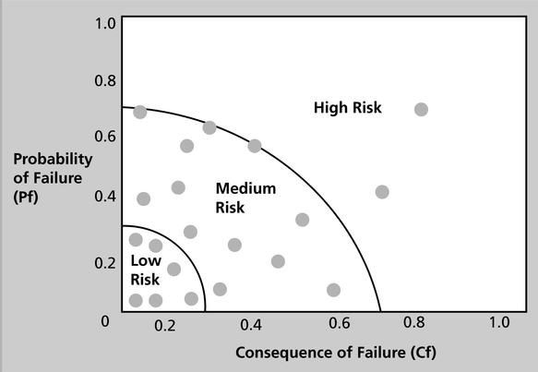
Chart Showing High-, Medium-, and Low-Risk Technologies

Slide 22
Top 10 Risk Item Tracking
Top 10 Risk Item Tracking adalah alat untuk menjaga agar tim proyek tetap waspada terhadap terjadinya peristiwa resiko selama proyek berlangsung.
Dilakukan dengan cara melakukan review secara periodik pada top 10 project risk items
Mendaftarkan ranking saat ini, sebelumnya, jumlah terjadinya peristiwa resiko pada periode tertentu dan merangkum kemajuan yang sudah dilakukan dalam menghadapi resiko

Slide 23
Contoh Top 10 Risk Item Tracking

Slide 24
4) Analisis Kuantitatif Resiko
Merupakan proses yang umumnya mengikuti analisis kualitatif resiko, dapat dilakukan bersamaan ataupun secara terpisah dengan manajemen kualitas
Teknik yang umum digunakan:
Decision tree analysis & EMV (Expected Monetary Value)
Simulation
Sensitivity Analysis

Slide 25
Decision Tree Analysis & EMV
Decision tree: metode penggambaran diagram untuk membantu pemilihan course of action terbaik dalam situasi yang memiliki dampak tidak pasti
EMV: jenis decision tree yang berisi perhitungan expected monetary value dari keputusan berdasarkan probabilitas dan nilai uang dari kejadian resiko

Slide 26
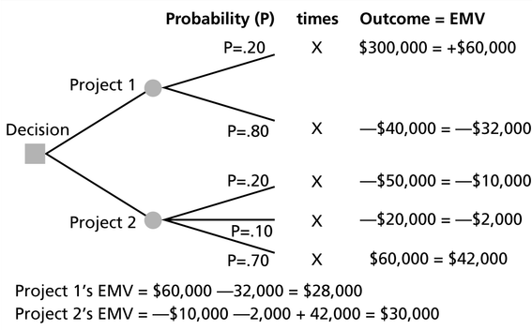
Contoh EMV

Slide 27
Simulasi
Simulasi adalah proses menggunakan model dari sebuah sistem untuk menganalisis kinerja sistem sebenarnya
Monte Carlo, salah satu simulasi yang digunakan sebagai model untuk menganalisis outcome secara statistik (distribution of the calculated results)
Untuk menggunakan simulasi Monte Carlo, harus ada tiga estimasi yaitu most likely, pessimistic, dan optimistic ditambah estimasi likelihood dari estimasi keadaan optimistic dan most likely

Slide 28
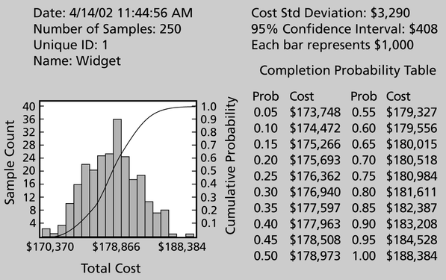
Sample Monte Carlo Simulations Results for Project Costs

Slide 29
5) Strategi Resiko Negatif
Menerima resiko: menerima akibat-akibat dari resiko yang terjadi
Transfer resiko: usaha untuk memindahkan resiko dan tanggung jawab manajemennya pada pihak ketiga
Mitigasi resiko: usaha mereduksi pengaruh resiko dengan mereduksi probalitas terjadinya peristiwa resiko
Menghindari resiko: usaha untuk menghilangkan ancaman/resiko dengan menghindari penyebabnya

Slide 30
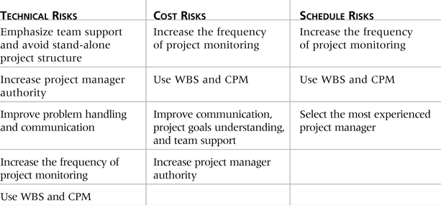
General Risk Mitigation Strategies for Technical, Cost, and Schedule Risks

Slide 31
Strategi Resiko Positif
Eksploitasi Resiko; lakukan segala sesuatu yang mungkin agar resiko positif yang dimaksud benar-benar terjadi
Sharing Resiko; membagi agar yang menerima resiko tidak terpusat pada satu orang saja
Tingkatkan Resiko; usaha agar kesempatan tersebut semakin besar dengan memaksimalkan pemicu resiko positif
Menerima Resiko

Slide 32
6) Monitoring & Kendali Resiko
Monitoring resiko berkaitan dengan kegiatan untuk mengetahui status proyek
Kendali resiko adalah melaksanakan apa yang sudah direncanakan dalam rencana manajemen resiko, jika suatu resiko terjadi
Workarounds adalah respon yang tidak terencana, jika suatu resiko terjadi. Dapat dilakukan jika tidak ada contingency plans
Output utama dari proses ini adalah tindakan korektif, permintaan perubahan proyek dan pembaharuan pada rencana-rencana lainnya

Slide 33
Cek Tujuan Paparan
Apa yang dimaksud dengan resiko dan apa pentingnya mengelola resiko proyek?
Apa contoh resiko yang umum terjadi pada Proyek TI?
Sebutkan proses/ tahapan dalam manajemen resiko!
Sebutkan alat dan teknik yang dapat digunakan dalam melakukan manajemen resiko!
Apa perbedaan analisis resiko secara kualitatif dan kuantitatif

Slide 34
TERIMA KASIH

